Slide 1
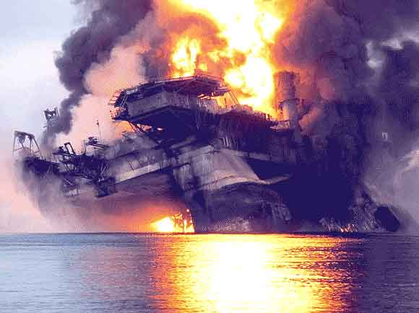
Экологическая катастрофа в Мексиканском заливе.
Выполнил: Мартиросян Марк
Руководитель: Гуреева И.Л.

Slide 3
Цель работы:
1.Что произошло
2.Кто пострадал
3.Причина взрыва
4.Устранение последствий
5.Опрос
6.Что могли бы получить из этого количества нефти

Slide 4
Взрыв и пожар
20 апреля 2010 года в 22:00 по местному времени на платформе Deepwater Horizon произошел взрыв, вызвавший сильный пожар. Всего на момент ЧП на буровой платформе, работали 126 человек, и хранилось около 6 миллионов литров дизельного топлива, из которых вытекло 4,9 миллионов литров!!!

Slide 5
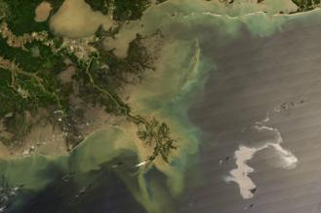
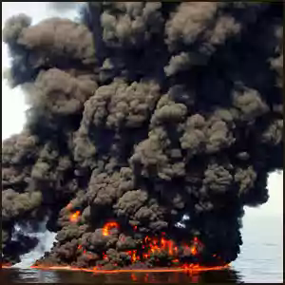
Разлив нефти
Аварийные службы США начали процесс контролируемого выжигания нефтяного пятна у побережья штата Луизиана в Мексиканском заливе. Первое пламя на нефтяном пятне было зажжено в среду, 28 апреля около 16.45 по местному времени
Нефтяное пятно окружностью 965 километров приблизилось на расстояние примерно 34 километра к побережью штата Луизиана. 26 апреля с помощью четырёх подводных роботов сотрудники компании BP безуспешно пытались устранить утечку. Работе флотилии мешали сильные ветры и волнение на море.

Slide 6
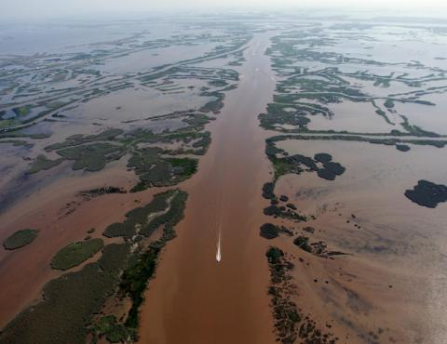
Пострадавшие территории
30 апреля нефть достигла устья реки Миссисипи. 5 июня нефть достигла побережья штата Флорида, 28 июня — побережья штата Миссисипи, а 6 июля нефть достигла побережья штата Техас. Таким образом, от разлива нефти пострадали уже все штаты США, имеющие выход к Мексиканскому заливу.

Slide 7
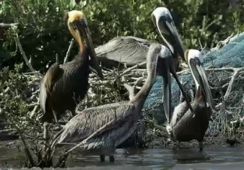
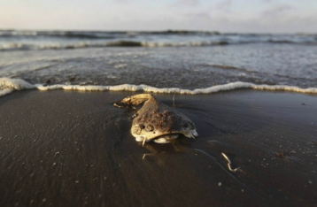
Пострадавшие
Компания BP использует химические реагенты которые расщепляют нефть. Однако их использование приводит к отравлению воды. Они разрушают кровеносную систему рыб, и они умирают от обильного кровотечения.
Американский бурый пеликан (слева), стоит рядом со своими чистыми собратьями на одном из островов в заливе Баратария. На этом острове гнездятся многочисленные колонии птиц. Тут живут тысячи бурых пеликанов, цапель и розовых колпиц, многие из которых пострадали от разлива нефти.

Slide 8
Причины аварии
Transocean не заметил, что из скважины идет поток углеводородов. После этого поток достиг скважины, а должен был быть выведен на поверхность.
Цементные барьеры на дне аварийной скважины Macondo не могли задержать углеводороды в резервуаре, как должны были, поэтому сквозь них протекал газ и конденсат.
BP и Transocean ошибочно приняли отрицательные результаты главного теста по безопасности (проверка скважины на герметичность), хотя скважина была негерметична.

Slide 9
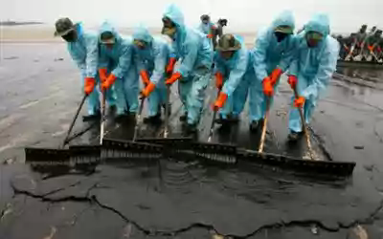
Устранение последствий аварии
7 мая началась установка защитного купола на место аварийной нефтяной скважины.
9 мая образование газовых гидратов вынудило поднять защитный купол со дна.
К 16 мая удалось с помощью трубы длиной в одну милю наладить откачку нефти из скважины.
3 июня с помощью дистанционно управляемых роботов удалось срезать деформированную часть буровой трубы и установить защитный купол.
В ночь на 12 июля BP установила новое защитное устройство (заглушку) весом 70 тонн. Предыдущую заглушку, сняли 10 июля, при этом в залив могло вылиться около 120 тысяч баррелей нефти.

Slide 10
Опрос

Slide 11
А можно было не делать ничего!!
Нефтяное пятно пытались ликвидировать разными способами — пробовали использовать человеческие волосы и химические диспергенты. Но эти попытки способствовали образованию новой проблемы: появлению на глубине 1100 метров огромного (более 35 километров длинной, 200 метров глубиной и 2 километра шириной) нефтяного плюма. Если собрать нефть с поверхности — задача хоть и сложная, но теоретически осуществимая, то достать ее из глубин казалось совершенно невозможным; говорили, что эта нефть может оставаться в воде надолго.

Slide 12
Когда обнаружили плюм, ученые строили пессимистические прогнозы о том, как такое огромное количество нефти в толще воды, где живет множество зверей, рыб и ракообразных, может повлиять на экосистему и здоровье человека.
В мае пробы воды показали пониженное содержание кислорода в районе плюма — был сделан вывод, что это свидетельство дыхания и активной работы бактерий, перерабатывающих нефть. Поначалу их не приняли всерьез — судя по скорости изменения концентрации кислорода, их работа проходила не слишком быстро.

Slide 13
А обитателей залива спасли… бактерии!!!
В июне глава экологического отдела National Laboratory, финансируемой министерством энергетики США, Терри Хейзен с коллегами взяли повторные пробы воды и обнаружили в них очень большое количество других, малоизученных бактерий из того же отряда. Эти бактерии тоже питаются нефтью — расщепляют ее углеводороды, получая из них энергию и питательные вещества. Но им нужно для жизни гораздо меньше кислорода, чем предполагали изначально — поэтому оценки скорости бактериальной переработки нефти, сделанные на основании изменения концентрации кислорода оказались ошибочны: этих бактерий недооценили, причем очень сильно.

Slide 14
А теперь я хотел бы рассказать о том, что получают из нефти и её фракций.
Топливо:
Бензин Авиационное, ракетное топливо (керосин) Дизельное топливо (солярка) Судовое топливо (смесь мазута и дизтоплива) Топочный мазут Сжиженный газ (пропан-бутановая смесь)

Slide 15
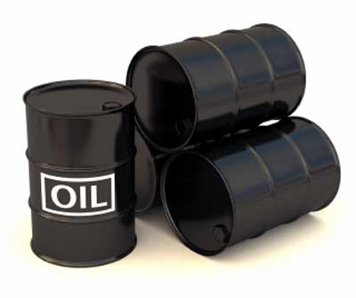
Полимеры и резина: Вторым по важности
направлением использования
нефтяного сырья является
производство различных полимеров и резины. Пластмасса Полимерные плёнки Синтетические ткани Резина

Slide 16
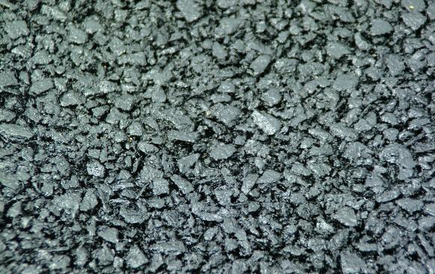
Строительные материалы В процессе переработки нефти образуются тяжёлые остатки, которые идут на производство строительных материалов - гудрона, строительного и дорожного битумов. При смешивании битума с минеральными веществами получается асфальт (асфальтобетон), используемый в качестве дорожного покрытия. Битум Асфальт

Slide 17
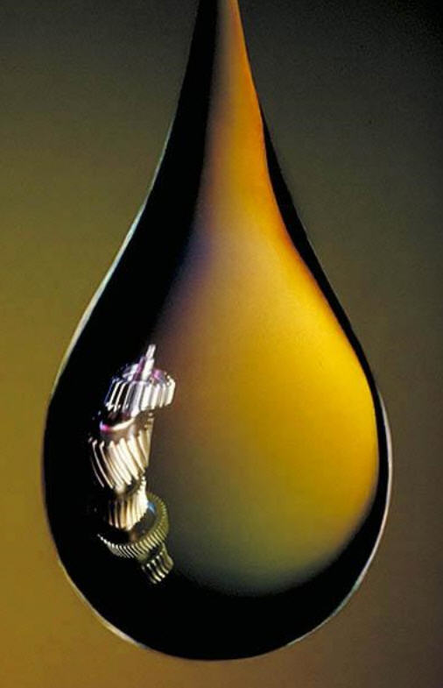
Масла и смазки Смазочное масло Электроизоляционное масло Гидравлическое масло Пластичная смазка Смазочно-охлаждающая жидкость Вазелин

Slide 18
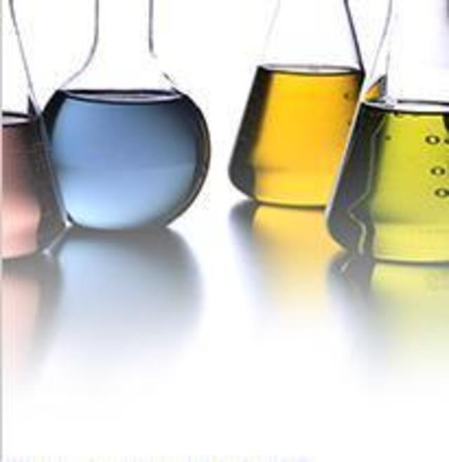
Прочее Вещества, получаемые из нефти,
используются для производства
красок, лаков и растворителей,
моющих средств. В этих отраслях производные нефти используются только по причине их относительно низкой цены. При необходимости требуемые вещества могут быть получены из других источников. Растворители Моющие средства

Slide 19
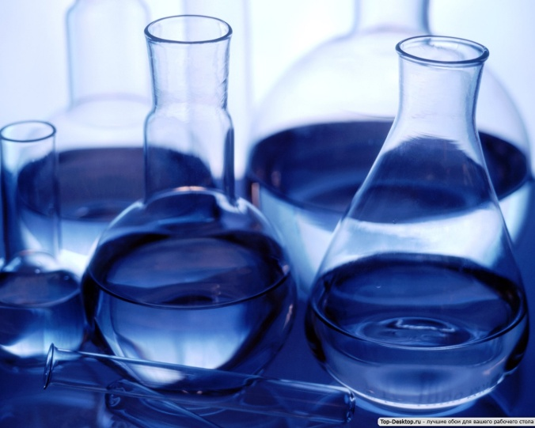
Побочные продукты Содержание серы в топливе строго ограничено, поскольку продукты сгорания серы опасны для окружающей среды. Сера, извлечённая из нефти в процессе её переработки, реализуется в чистом виде или в виде серной кислоты. Из отходов перегонки нефти производится кокс, используемый в производстве электродов и в металлургии. Перечисленные продукты не являются целевыми, они выпускаются в процессе утилизации отходов нефтепереработки. Сера Серная кислота Нефтяной кокс

Slide 20
Информация взята
http://ru.wikipedia.org
http://ptushki.org
http://inright.ru
http://vkurse.ua
http://vz.ru

